Slide 1
Государственное бюджетное общеобразовательное учреждение лицей № 504
дошкольное отделение «Я и мир»
Конспект интегрированного занятия по развитию речи
и художественной деятельности
в средней группе
Тема: «Божья коровка»
Воспитатель:
Стельмах Е. М.
г. Москва 15.05.2017 год

Slide 2
Цели:
- Закрепить знание детей о насекомом – божьей коровке на картинке, находить и называть её.
- Закрепить представление о насекомых (божья коровка, жук, бабочка, гусеница.)
- Познакомить детей с содержанием сказки, стихотворения; учить рассматривать иллюстрации, слушать и понимать воспитателя (выполнять задания, проговаривать текст, повторять движения.)
- Использовать изобразительный материал – пластилин, отщипывать кусочек, скатывать его в шарик и слегка расплющивать его, соблюдая правила работы с ним.
Целевые ориентиры дошкольного образования:
Развитие воображения, речи, мелкой моторики, усидчивости, внимания, воспитание доброго, заботливого отношения к насекомым.

Slide 3
Ход занятия:
Воспитатель:
Ребята, у нас сегодня в гостях необычная гостья!
Всех жучков она милей,
Спинка алая у ней.
На спине кружочки –
Черненькие точки.
(Божья коровка.)
Появляется божья коровка, дети её рассматривают,

Slide 4
воспитатель читает стишок:
Божья коровка, алая спинка,
Уцепилась ловко коровка за травинку,
Вверх неспешным ходом
Ползет по стебельку
К пахнущему мёдом
Яркому цветку.
Поедает быстро
Коровка вредных тлей,
И цветок душистый
Спасибо скажет ей!

Slide 5
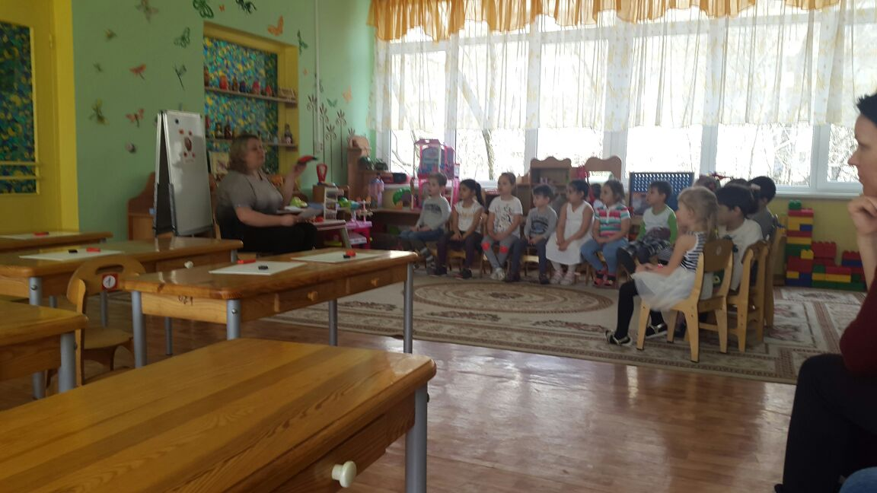
Воспитатель рассказывает детям сказку:
«Сказка про маленькую божью коровку и пропавшие пятнышки».

Slide 6
Воспитатель задаёт вопросы детям:
Как выглядит божья коровка?
Умеет ли она летать, ползать?
О чем предупреждает пернатых окраска этого жучка?
А чем же питаются божьи коровки и их личинки?

Slide 7
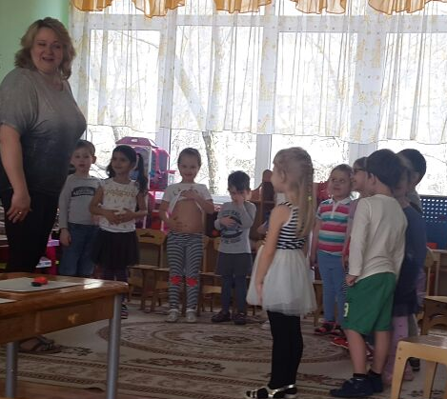
Физкультминутка:
Ребятки, вокруг себя покружитесь и в божьих коровок превратитесь.
Божьи коровки, покажите ваши головки, носики и ротики, ручки, ножки и животики.
Божьи коровки, ножками потопайте, крылышками хлопайте.
Друг к другу повернитесь и дружно улыбнитесь.
Божьи коровки, вокруг себя покружитесь и в ребяток превратитесь.

Slide 8
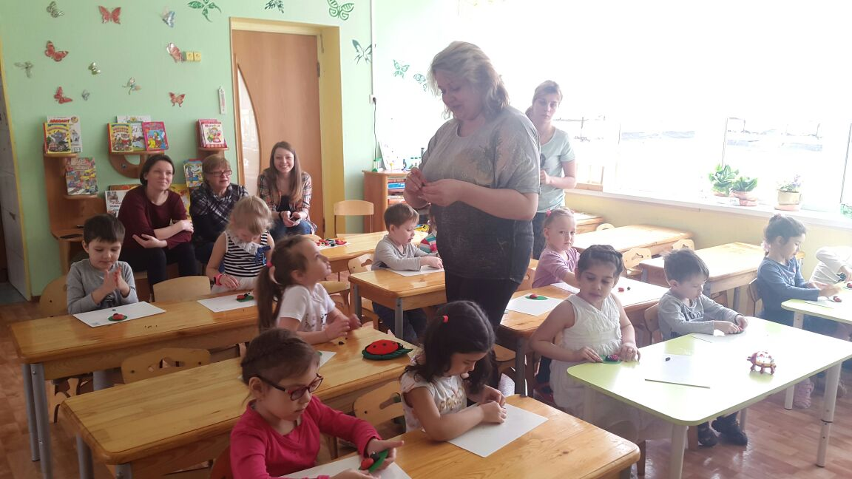
Воспитатель предлагает детям пройти за столы и слепить божьей коровке подружек.
Объяснение и показ:

Slide 9
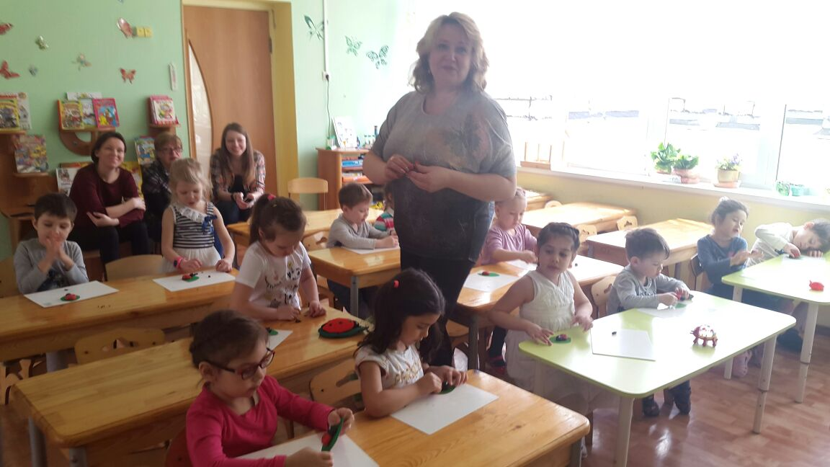
Дети лепят божьих коровок:

Slide 10
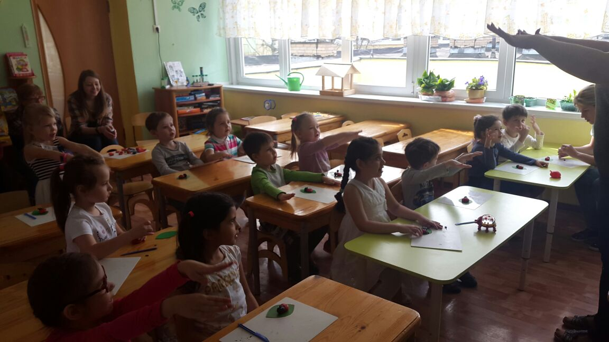
Пальчиковая игра:

Slide 11
Божья коровка, улети на небо!
(Дети машут руками, как крылышками)
Принеси нам хлеба!
(Выполняют манящие движения руками)
Черного и белого,
(Показывают левую ладошку и затем правую)
Только не горелого!
(Одновременно переворачивают обе ручки ладошками вниз)
Сушек и плюшек,
(Соединяют большой палец каждой руки со средним, изображая сушки, а затем накрывают одной рукой другую, изображая плюшки)
Сладеньких ватрушек!
(Сжимают одну руку в кулачок и кладут её на ладонь другой руки).

Slide 12
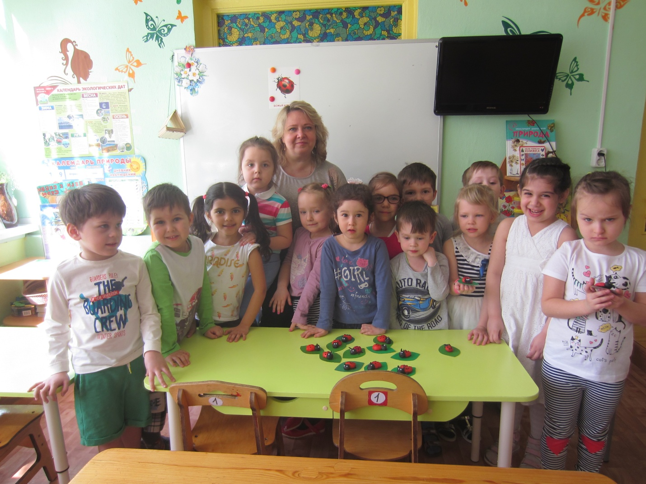
Воспитатель:
Ребята, посмотрите, какая божья коровка стала счастливая, у неё стало много друзей, и у каждого из вас есть маленькая божья коровка.

Slide 13
Воспитатель:
Ребята, давайте вспомним, что мы сегодня с вами делали.
- отгадывали загадки,
- слушали сказку про божью коровку, которая потеряла пятнышки,
- играли в игру «Божьи коровки» и «Улети на небо»,
- лепили божьих коровок.

Slide 14
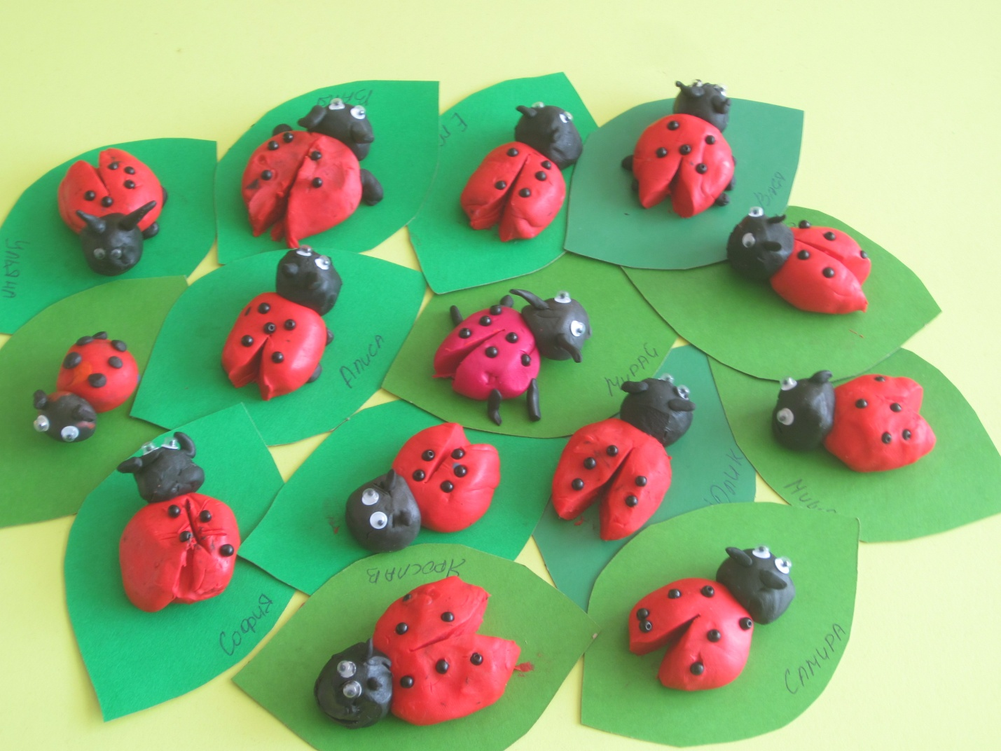
Готовые поделки вместе с детьми выставляем на выставку.

Slide 15
Литература:
«Комплексные занятия по программе от рождения до школы». Под редакцией
Н. Е. Вераксы, Т. С. Комаровой,
М. А. Васильевой. М: Мозаика-Синтез, 2014.
«Развитие и воспитание детей». Под редакцией
В. А. Доскина, З. С. Макарова. М: Изд-во ВЛАДОС_ПРЕСС, 2007.

